Slide 1
Hématurie
-Sémiologie médicale -

Slide 2
1- Définition
Présence de sang dans les urines émises lors d’une miction, c’est un symptôme.
•L’hématurie macroscopique : est visible à l’œil nu.
•L’hématurie microscopique est définie par :
≥ 5–10 hématies/mm3, à toujours confirmer par un ECBU.

Slide 4
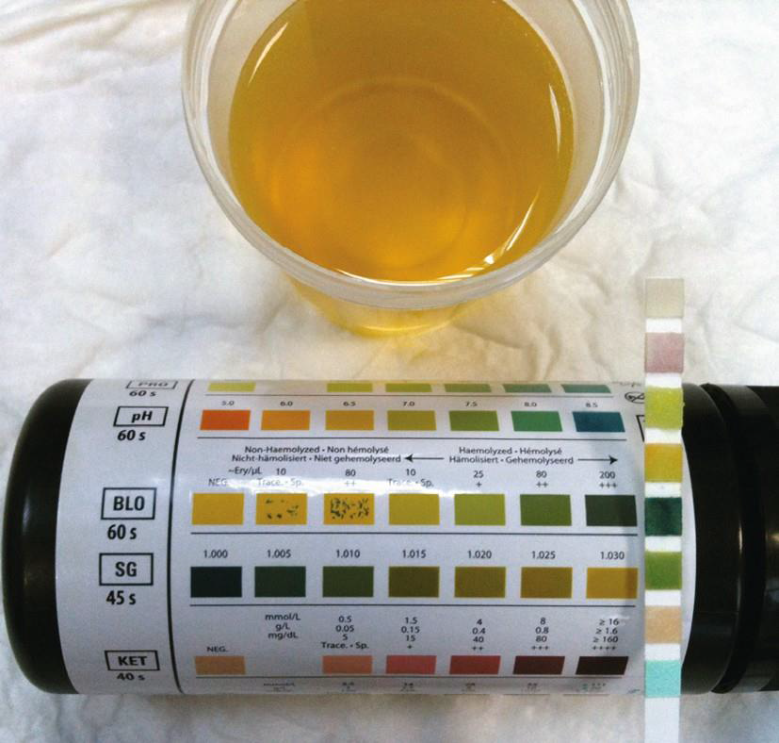
La bandelette urinaire détecte la présence de sang dans les urines (≥ 5 hématies/mm3) grâce aux propriétés peroxydasiques de l’hémoglobine.

Slide 5
2- Diagnostic différentiel: Fausses hématuries
hémorragie de voisinage : urétrorragie, menstruations, métrorragie ;
coloration médicamenteuse : rifampicine, métronidazole, vit B12, salazopyrine;
coloration alimentaire : betteraves;
pigments sanguins ou biliaires : hémoglobinurie, bilirubinurie

Slide 6
3- Physiopathologie
2 cadres nosologiques:
Urologique: présence des hématies dans les urines liée à une lésion du parenchyme ou de l’arbre urinaire:
effraction (micro-ou macroscopique) de vaisseaux sanguins, dont le contenu va se retrouver en contact avec la lumière de la voie excrétrice urinaire
Néphrologique: Hématurie liée au passage des hématies à travers une membrane basale glomérulaire altérée.

Slide 7
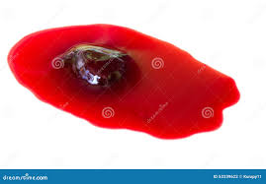
absence de caillots lors d’une hématurie macroscopique d’origine néphrologique,
en raison de l’action fibrinolytique de l’urokinase tubulaire

Slide 8
4- Examen clinique
Recherche une orientation vers une origine urologique ou néphrologique
Anamnèse:
Mode de vie:
notion de voyage en zone d'endémie pour certaines expositions environnementales ou infectieuses (bilharziose, tuberculose).
rechercher des facteurs de risque de carcinomes urothéliaux:
exposition professionnelle à des carcinogènes (amines aromatiques, goudron, colorants)
ou un tabagisme actif ou sevré

Slide 9
Antécédents familiaux:
pathologies urologiques: polykystose hépatorénale ou des cancers (rénaux, prostatiques ou urothéliaux).
Sur le plan néphrologique, il faut rechercher une insuffisance rénale.

Slide 10
Antécédents personnels:
Eliminer un terrain à risque particulier:
diabète,
drépanocytose,
troubles de la coagulation [épistaxis, hémorragie digestive, hématomes sous cutanés],
infections urinaires,
lithiases urinaires/coliques néphrétiques,
tumeurs urologiques
et éventuellement une infection ORL récente [glomérulonéphrites post-streptococciques]).

Slide 11
Traitements:
anticoagulants ou des antiagrégants plaquettaires, des AINS (responsables de néphropathie).

Slide 12
5- Caractéristiques de l’hématurie
Présence de caillots :
oriente vers une étiologie urologique. Les hématuries glomérulaires (néphrologiques) bénéficient de l’action fibrinolytique de l’urokinase tubulaire.
Chronologie de l’hématurie sur le temps mictionnel (épreuve des 3 verres) :
initiale (survenant au début de la miction) : suggère une localisation urétro-prostatique ;
terminale (en fin de miction) : signe une localisation vésicale ;
totale (sur toute la durée de la miction) : peut être d’origine rénale, cependant en cas d’hématurie abondante, elle n’a pas de valeur localisatrice.

Slide 13
Initiale : localisation urétro-prostatique ;
Terminale : localisation vésicale ;
Totale : d’origine rénale,

Slide 14
L'existence de signes fonctionnels urologiques peut avoir valeur d'orientation:
pollakiurie et une dysurie évoqueront une étiologie du bas appareil.
Des douleurs lombaires chroniques ou des coliques néphrétiques feront évoquer une pathologie lithiasique.
Une hyperthermie, des brûlures mictionnelles feront penser à un processus infectieux.
Enfin, il existe des symptômes évocateurs de néphropathie:
prise de poids, la présence d'oedèmes, et l'existence de signes indirects d'HTA (céphalées, acouphènes…).

Slide 15
6- Examen physique
Recherche de signes de gravité :
hypovolémie en cas d’hématurie macroscopique massive : tachycardie, hypotension artérielle, marbrures ;
hypertension maligne en cas de néphropathie glomérulaire sévère.
des signes d’anémie (en cas d’hématurie chronique) : pâleur cutanéo-muqueuse.

Slide 16
7- Examens complémentaires
Orientation urologique :
ECBU ;
créatininémie, NF, bilan d’hémostase ;
échographie vésico-rénale,
uroscanner ;
cystoscopie et cytologie urinaire. Indispensables si facteurs de risque de carcinome urothélial.
Orientation néphrologique :
ECBU, protéinurie ;
créatininémie, NF, bilan d’hémostase ;
échographie vésico-rénale ;
ponction biopsie rénale.

Slide 17
8- Etiologies
Causes urologiques
1.Tumeurs urothéliales
2.Tumeurs rénales
3.Infections urinaires
4.Lithiases urinaires
5.Traumatique
6.Prostatique
7.iatrogène

Slide 18
Causes néphrologiques :
1. Néphropathies glomérulaires
Glomérulonéphrite: associant une protéinurie glomérulaire, des œdèmes et une hématurie.
L’ECBU met en évidence des hématies déformées et des cylindres hématiques.
Le diagnostic se fait sur la biopsie rénale.
Syndrome d’Alport: Pathologie héréditaire de transmission variable (ldominante ou récessive).
Un contexte familial sera évocateur.
Il associe hématurie macroscopique récidivante, surdité bilatérale et atteinte ophtalmologique (cataracte, atteinte maculaire).
2. Néphropathie interstitielle aigue médicamenteuse: mécanisme immuno-allergique
3. Néphropathies vasculaires:
Nécrose papillaire
Infarctus rénal
4. Polykystose rénale

Slide 19
Conclusion
L’hématurie constitue un signe d'alarme majeur,
imposant une enquête clinique, biologique, et radiologique
à la recherche d’une étiologie dominée par:
les tumeurs rénales ou de la voie excrétrice,
les lithiases
et les néphropathies

